Slide 1
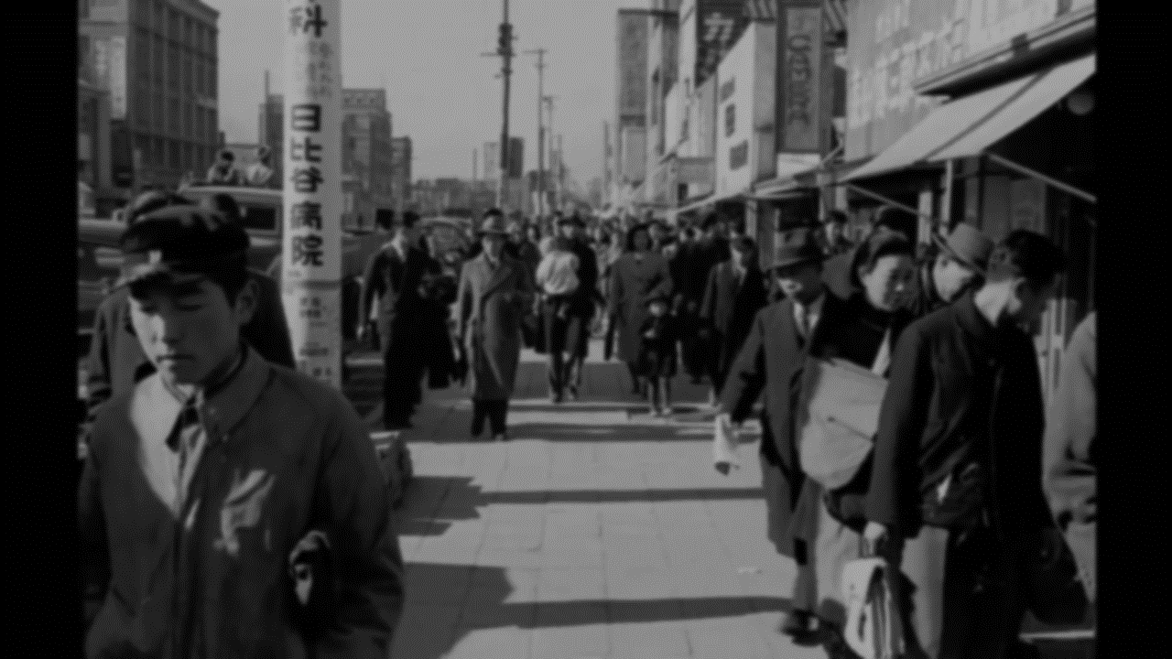
4
다이쇼 로망을 꿈꾸다.
- 다이쇼 시대
- 간토 대지진
- 데모크라시
- 다이쇼 로망

Slide 2
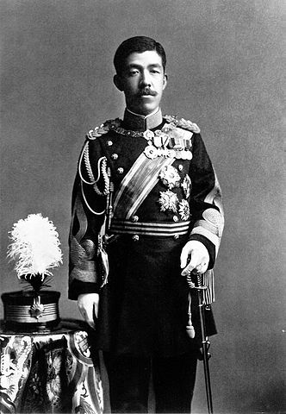
4
1. 다이쇼 시대(大正時代)
다이쇼 로망을 꿈꾸다
메이지 유신 이후 팽창한 국세가 안정기에 접어든 시기로, 군부에 의해 사회 분위기가 경직되었던 시기
경제 공황과 전쟁의 영향으로 살기가 팍팍했던 쇼와 초기의 1930~1940년대에 비해 상대적으로 일반 대중의 입장에서는 살기 좋은 시대
제
국
주
의
- 1912. 7. 30. ~ 1926. 12. 25

Slide 3
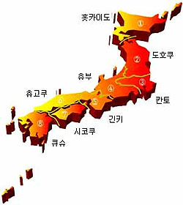
4
2. 간토 대지진(関東大震災)
다이쇼 로망을 꿈꾸다
민심이 흉흉해짐
계엄령 선포
가메이도 사건
제
국
주
의

Slide 4
ㅈㅈ
4
- 가메이도 사건
다이쇼 로망을 꿈꾸다
사설 무장 단체 자경단(自警團)이
도쿄일대에서
사회주의자들을 색출, 학살
6000명의 조선인
대량 학살
제
국
주
의

Slide 5
4
3. 다이쇼 데모크라시 (大正デモクラシー )
다이쇼 로망을 꿈꾸다
민주주의,
자유주의적 운동
정치
외교
사회
문화
제
국
주
의

Slide 6
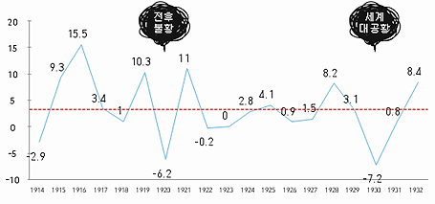
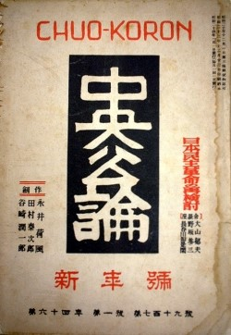
4
- 배경
다이쇼 로망을 꿈꾸다
전쟁특수
1차 세계대전을 통한 일본자본주의의 급격한 번영.
생사(生絲)의 최대 시장인 미국이 군수산업의 급격한 팽창으로 호황이 일어나자, 일본은 생사를 중심으로 대미수출 확대.
② 도시지식인층의 확대
다양한 문화가 증대하자 저널리즘의 발전이 촉진.
신문의 발행부수가 급증하고 잡지도 각각 넓은 독자층을 확보했으며 각종 서적도 출판되는 등 활자문화의 대중화가 촉진. 이러한 도시중간층, 지식인을 중심으로 개인주의적 · 자유주의적 · 민주주의적 경향의 사상과 문화 · 정치적 조류가 발전
제
국
주
의
중앙공론잡지.
요시노 사쿠조의 민본주의가 주로 실림

Slide 7
4
- 다이쇼 데모크라시의 흐름
다이쇼 로망을 꿈꾸다
쌀 소동과
본격적인
정당내각
제2차 호헌운동
다이쇼
데모크라시의
종말
제
국
주
의

Slide 8
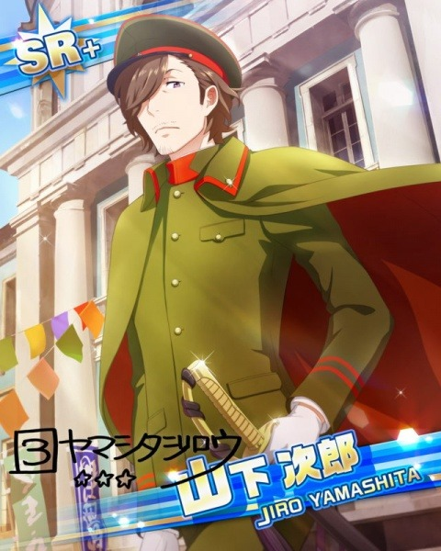
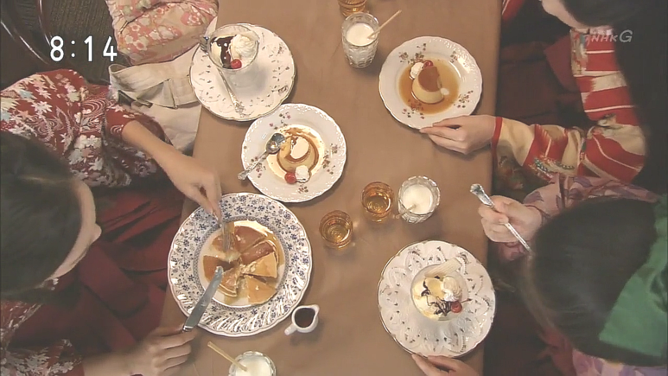
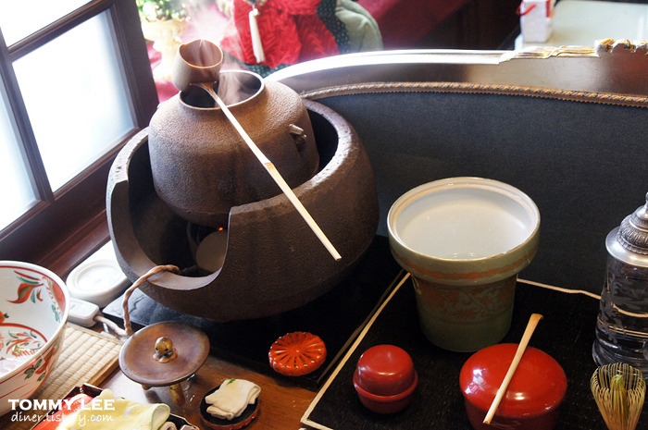
4
4. 다이쇼 로망
다이쇼 로망을 꿈꾸다
제
국
주
의

